Slide 1
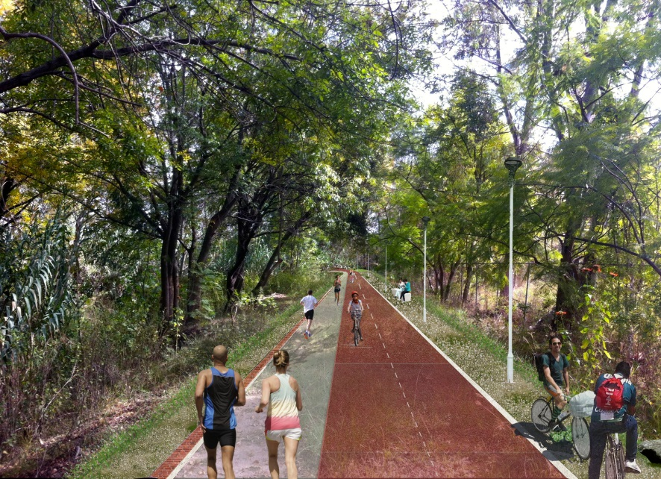
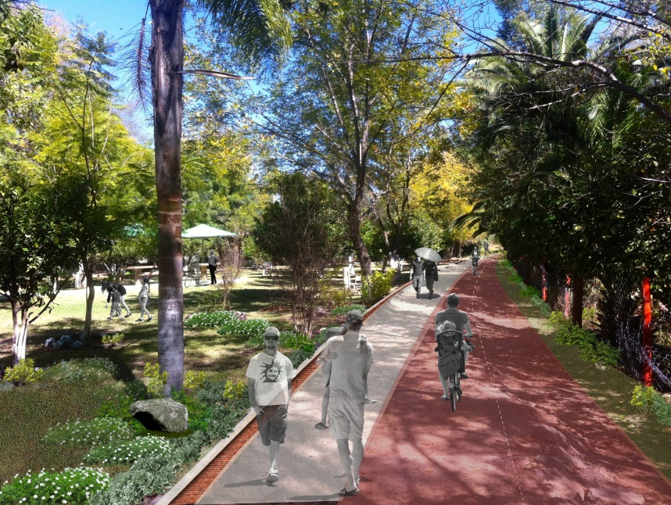
ADECUACION PROYECTO EJECUTIVO ANDADOR Y CICLOVIA DEL PARQUE LINEAL RIO SANTIAGO, TRAMO PARQUE DEL RIO A CAMINO VIEJO
PRESUPUESTO DE LA OBRA con IVA : $237,609.22
DESCRIPCION DE LOS TRABAJOS
Propuesta de paisaje y habitabilidad.
Proyecto de rasante y secciones de construcción del andador ciclovía, del margen derecho del rio Santiago.
Proyecto del diseño de la planta geométrica de la adecuación del andador y/o ciclovía.
Adecuación en plano de la señalética y Mobiliario.
Plano de Dasonomía urbana.
Adecuación de alumbrado público.
Diseño de la iluminación.
Elaboración de imágenes objetivo.
Elaboración del Catálogo de conceptos.
Entrega de la carpeta del proyecto Con carátula alusiva al mismo. EN ORIGINAL, conteniendo la información técnica del proyecto.
SAN FRANCISCO DEL RINCÓN, GTO.

